Slide 1
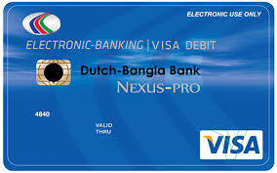
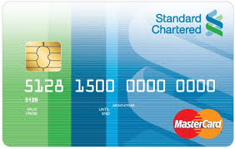
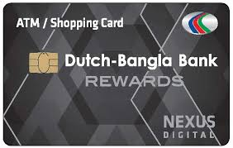
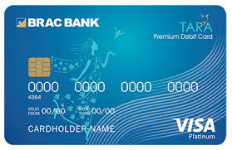
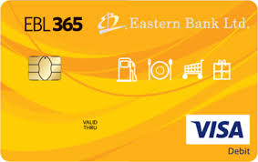
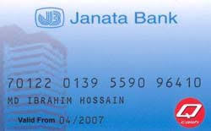
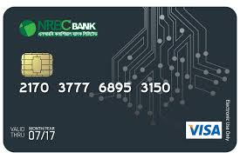
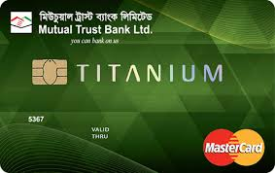
সবাইকে
শুভেচ্ছা

Slide 2
মোঃ আতিক উল্লাহ চৌধুরী
প্রভাষক, ব্যবস্থাপনা বিভাগ।
কো-অর্ডিনেটর, অনার্স কোর্স
রাউজান সরকারি কলেজ, চট্টগ্রাম।
ইমেইল: atikucctg@gmail.com

Slide 3
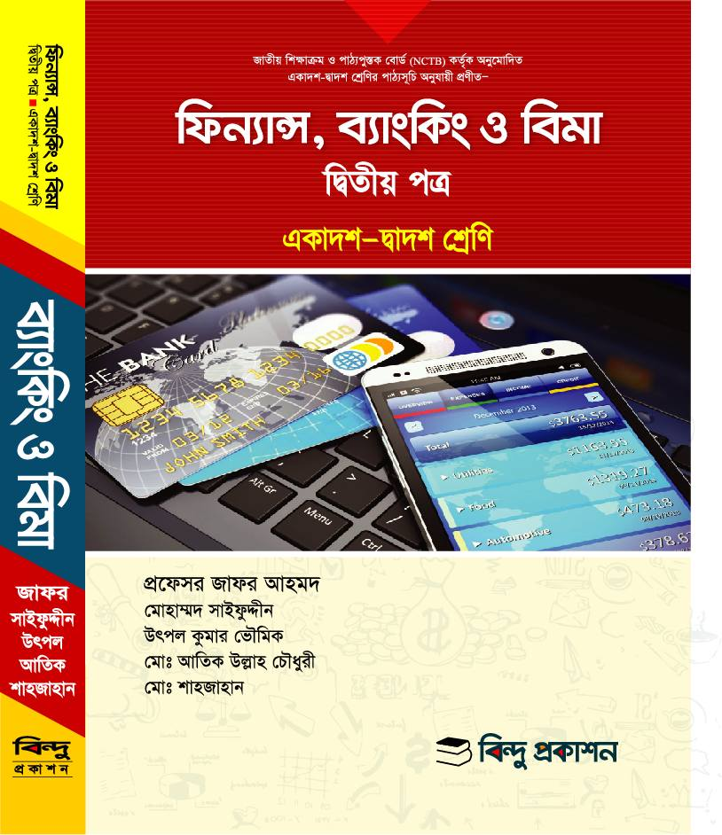
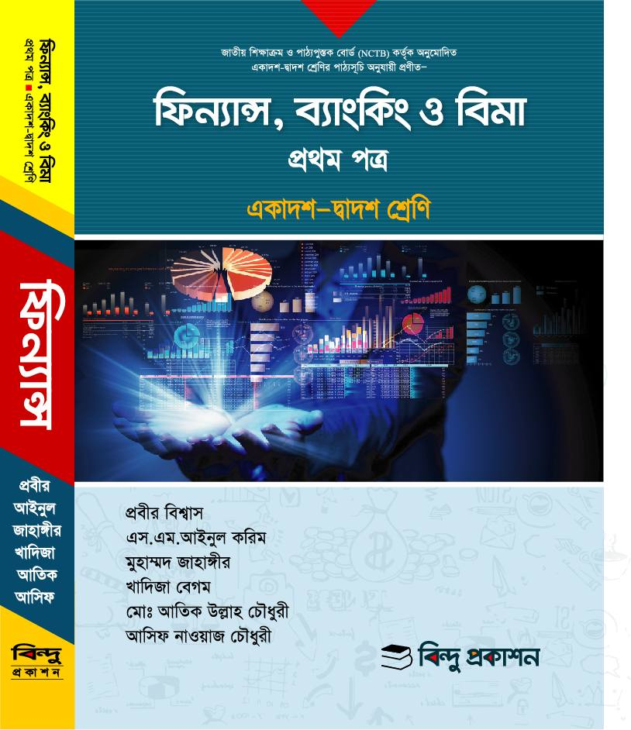
সময়: 3০ মিনিট
তারিখ :
23/11/২০20

Slide 4
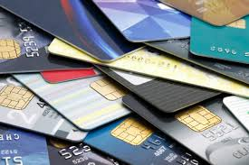
ইলেকট্রনিক ও
আধুনিক ব্যাংকিং
নবম অধ্যায়

Slide 5
শিখন ফল
এ পাঠ শেষে শিক্ষার্থীরা-
ঢাকা বোর্ড-২০১৯_প্রশ্ন নংঃ ০৭ উত্তর ব্যাখ্যা করতে পারবে।

Slide 6
ঢাকা বোর্ড-২০১৯_প্রশ্ন নংঃ ০৭
সামাদ সাহেব একজন চাকরিজীবি। তিনি একটি চুম্বকীয় প্লাষ্টিক কার্ডের মালিক। সেই কার্ড ব্যবহার করে তিনি সহজে কেনাকাটা করতে পারেন। হঠাৎ একদিন তিনি ঐ কার্ড ব্যবহার করেও ক্রয়কৃত দ্রব্যের দাম সম্পূর্ণ পরিশোধ করতে ব্যর্থ হয়ে অন্য একটি কার্ডের মালিক হবার কথা ভাবলেন এবং ব্যাংকের সাথে যোগাযোগ করে কার্ডটি সংগ্রহ করেন। কার্ডটির খরচ পূর্বের কার্ডের তুলনায় বেশি হলেও বাড়তি সুবিধা রয়েছে।
গ) উদ্দীপকের সামাদ সাহেব প্রথমে কোন কার্ডের মালিক ছিলেন? ব্যাখ্যা কর।
ঘ) উদ্দীপকে সামাদ সাহেবের দ্বিতীয় কার্ডটি সংগ্রহের যৌক্তিকতা বিশ্লেষণ কর।

Slide 7
গ) উদ্দীপকের সামাদ সাহেব প্রথমে কোন কার্ডের মালিক ছিলেন? ব্যাখ্যা কর।
উত্তরঃ ডেবিট কার্ড।

Slide 8
ডেবিট কার্ড
সেভিংস (সঞ্চয়ী) কিংবা কারেন্ট (চলতি) অ্যাকাউন্ট এর গ্রাহকদের ব্যাংক থেকে ডেবিট কার্ড প্রদান করা হয়। এছাড়াও কর্পোরেট ব্যক্তিত্বদেরও ডেবিট কার্ড প্রদান করা হয়। এই কার্ডগুলি গ্রাহকের অ্যাকাউন্টের সাথে যুক্ত থাকে। যদি আপনার অ্যাকাউন্টে পর্যাপ্ত ব্যালেন্স থাকে তাহলে ডেবিট কার্ড ব্যবহার করে এটিএম বুথ থেকে টাকা তুলতে পারবেন, অনলাইন এবং অফলাইনে কেনাকাটা করতে পারবেন এবং আপনার অ্যাকাউন্ট থেকে অন্য কারও অ্যাকাউন্টে অর্থ স্থানান্তরও করতে পারবেন। বিভিন্ন ধরনের সেবা পেতে কিংবা পণ্য ক্রয় করতে ডেবিট কার্ড ব্যবহার করা যায়, এক্ষেত্রে আপনার একাউন্ট থেকে টাকা কেটে নেয়া হবে।

Slide 9
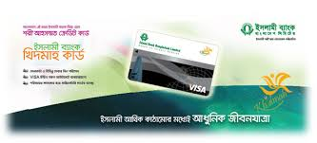
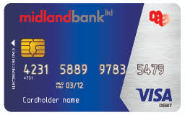
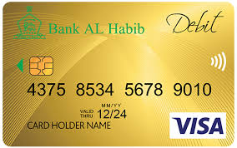
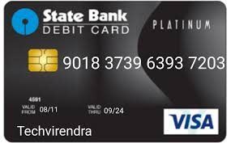
ডেবিট
কার্ড

Slide 10
ঘ) উদ্দীপকে সামাদ সাহেবের দ্বিতীয় কার্ডটি সংগ্রহের যৌক্তিকতা বিশ্লেষণ কর।
উত্তরঃ সামাদ সাহেবের সংগৃহীত দ্বিতীয় কার্ডটি হলো ক্রেডিট কার্ড।

Slide 11
ক্রেডিট কার্ড
ক্রেডিট কার্ড হল এমন একটি প্লাষ্টিক কার্ড, যে কার্ডের বিপরীতে ব্যাংক অথবা আর্থিক প্রতিষ্ঠান তার গ্রাহকদেরকে নির্দিষ্ট পরিমাণে ঋণ মঞ্জুর করে থাকে এবং গ্রাহক সেই মঞ্জুরকৃত ঋণের টাকা তার চাহিদা মত যে কোন সময় পণ্য এবং সেবা ক্রয় করতে পারে অথবা ক্যাশ টাকা উত্তোলন করতে পারে। এবং নির্দিষ্ট সময়ের মধ্যে সেই টাকা আবার ব্যাংক বা আর্থিক প্রতিষ্ঠানকে ফেরত দিতে বাধ্য থাকে। সময়মতো অর্থ পরিশোধে ব্যর্থ হলে এর জন্য উক্ত প্রতিষ্ঠান থেকে জরিমানা/সুদ ধার্য্য করা হয়।

Slide 12
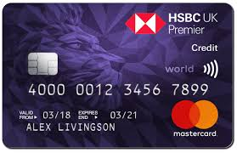
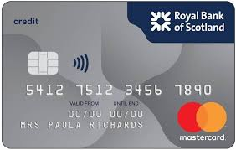
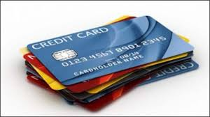
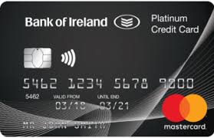
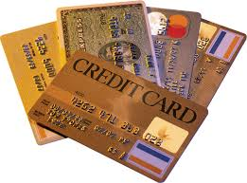
ক্রেডিট কার্ড

Slide 13
ডেবিট ও ক্রেডিট কার্ডের পার্থক্য
ডেবিট কার্ড | ক্রেডিট কার্ড
ডেবিট কার্ডের মাধ্যমে একাউন্টে শুধু নিজের জমা করা টাকা ব্যবহার করা যায়। | ব্যাংক বা আর্থিক প্রতিষ্ঠান যে ক্রেডিট লিমিট দিয়ে থাকে, সেই টাকা ক্রেডিট কার্ড দিয়ে ব্যবহার করা যায়।
ডেবিট কার্ডের ক্ষেত্রে গ্রাহকের একাউন্টে টাকা জমা থাকলে প্রতিষ্ঠান কর্তৃক গ্রাহককে সুদ বা মুনাফা প্রদান করা হয় । | ক্রেডিট কার্ডের আউটস্ট্যান্ডিং ব্যালেন্স থাকলে তার বিপরীতে গ্রাহক কর্তৃক ক্রেডিট কার্ড প্রদানকারী প্রতিষ্ঠানকে সুদ প্রদান করতে হয়।

Slide 14
ডেবিট ও ক্রেডিট কার্ডের পার্থক্য
ডেবিট কার্ড | ক্রেডিট কার্ড
সেভিংস/কারেন্ট/এসটিডি অ্যাকাউন্টধারী যেকোনো গ্রাহক ডেবিট কার্ড নিতে পারে। | ক্রেডিট কার্ড গ্রহণ করার জন্য ব্যাংক বা আর্থিক প্রতিষ্ঠানে ন্যূনতম শর্ত পূরণ করতে হয়।
ডেবিট কার্ডের গ্রাহকের কাছে বিল পেপার হিসেবে কোন স্টেটমেন্ট প্রদান করা হয় না। | ক্রেডিট কার্ড গ্রাহকের কাছে স্টেটমেন্ট প্রদান করা হয়।
ব্যাংকের হিসাবধারী যেকোনো গ্রাহককে ডেবিট কার্ড প্রদান করা হয়। | ক্রেডিট কার্ড সহজে এবং যে কোন গ্রহকে প্রদান করা হয় না।

Slide 15
ডেবিট ও ক্রেডিট কার্ডের পার্থক্য
ডেবিট কার্ড | ক্রেডিট কার্ড
ডেবিট কার্ডের বিপরীতে আর্থিক প্রতিষ্ঠানগুলো ইন্স্যুরেন্স সুবিধা প্রদান করে না। | ক্রেডিট কার্ডের বিপরীতে ইন্স্যুরেন্স সুবিধা প্রদান করে।
ডেবিট কার্ড ব্যবহারকারীকে কোন প্রকার সুদ বা মুনাফা দিতে হয় না। | নির্দিষ্ট সময়ের মধ্যে ক্রেডিট কার্ডের বিল প্রদান না করলে ব্যাংক বা আর্থিক প্রতিষ্ঠানকে সুদ প্রদান করতে হয়।
ডেবিট কার্ডের জন্য গ্রাহকের ক্রেডিট ইনফরমেশন ব্যুরো (সিআইবি) যাচাই করা হয় না। | ক্রেডিট কার্ডের জন্য গ্রাহকের ক্রেডিট ইনফরমেশন ব্যুরো (সিআইবি) যাচাই করা হয়।

Slide 16
ডেবিট ও ক্রেডিট কার্ডের পার্থক্য
ডেবিট কার্ড | ক্রেডিট কার্ড
ডেবিট কার্ডে কোন একোয়াটেড মান্থলি ইনস্টলমেন্ট (ইএমআই) সুবিধা পাওয়া যায় না। | ক্রেডিট কার্ডে একোয়াটেড মান্থলি ইনস্টলমেন্ট (ইএমআই) সুবিধা পাওয়া যায়।
ডেবিট কার্ডে কেনাকাটার পর পুনরায় পেমেন্ট করার প্রয়োজন হয় না। | ক্রেডিট কার্ডে কেনাকাটা পর পুনরায় পেমেন্ট করতে হয়।
ডেবিট কার্ডধারীকে কোন প্রসেসিং ফি প্রদান করতে হয় না। | ক্রেডিট কার্ডের গ্রাহককে জয়নিং, প্রসেসিং ফি, লেট পেমেন্ট ফি, বার্ষিক ফি প্রদান করতে হয়।

Slide 17
ডেবিট ও ক্রেডিট কার্ডের পার্থক্য
ডেবিট কার্ড | ক্রেডিট কার্ড
ডেবিট কার্ড গ্রাহকের অ্যাকাউন্টে সাথে সংযুক্ত করা থাকে। | ক্রেডিট কার্ড গ্রাহকের একাউন্টের সাথে সংযুক্ত করা থাকে না।
ডেবিট কার্ডে সাধারণত একটি কারেন্সি প্রদান করা হয়ে থাকে। | ক্রেডিট কার্ড মাল্টি কারেন্সির হয়ে থাকে।
ডেবিট কার্ডকে ক্যাশ কার্ড বলা চলে। | ক্রেডিট কার্ডকে এক কথায় লোন কার্ড বলা চলে।

Slide 18
বাড়ির কাজ
জনাব সামাদের ব্যাংকিং কার্যক্রমটি আধুনিক ব্যাংকিংয়ের দৃষ্টিতে মূল্যায়ন কর।

